Slide 1
Προσαρμοσμένη Κινητική Δραστηριότητα
Ανοικτά Ακαδημαϊκά Μαθήματα στο ΤΕΙ Αθήνας
Ενότητα 9: Διαταραχές όρασης
Ειρήνη Γραμματοπούλου Χρύσα Τζουγκρανά
Αναπληρώτρια Καθηγήτρια Εργαστηριακή συνεργάτιδα
Τμήμα Φυσικοθεραπείας
Το περιεχόμενο του μαθήματος διατίθεται με άδεια Creative Commons εκτός και αν αναφέρεται διαφορετικά | Το έργο υλοποιείται στο πλαίσιο του Επιχειρησιακού Προγράμματος «Εκπαίδευση και Δια Βίου Μάθηση» και συγχρηματοδοτείται από την Ευρωπαϊκή Ένωση (Ευρωπαϊκό Κοινωνικό Ταμείο) και από εθνικούς πόρους.

Slide 2
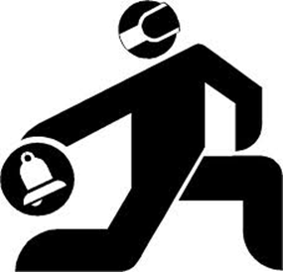
Διαταραχές Όρασης
Goalball Logo
Λέξεις κλειδιά: Διαταραχές όρασης, Τύφλωση, Οπτική Αντίληψη, Προσαρμοσμένη Κινητική Δραστηριότητα.

Slide 3
Περιεχόμενα
Διαταραχές όρασης - Ορισμοί
Ταξινόμηση
Αίτια
Επιδημιολογικά στοιχεία
Επιπτώσεις
Οπτική αντίληψη και κινητική εξέλιξη
Προβλήματα που αντιμετωπίζουν τα άτομα με τύφλωση
Άτομα με τύφλωση και φυσική δραστηριότητα
ΠΚΑ σε άτομα με διαταραχές όρασης
Δραστηριότητες- αθλήματα για άτομα με διαταραχές όρασης

Slide 4
Διαταραχές όρασης- ορισμοί (1 από 2)
Σύμφωνα με τον Παγκόσμιο Οργανισμό Υγείας (WHO, 2010) τυφλό νοείται κάθε άτομο με οπτική οξύτητα λιγότερη από 1/20 στο καλύτερο μάτι. Επίσης, κάθε άτομο, που αν και μπορεί να παρουσιάζει ικανοποιητική οπτική οξύτητα, η περιφερική του όραση είναι περιορισμένη στις 10 μοίρες κεντρικά ή λιγότερο, θεωρείται τυφλό.
Σύμφωνα με την Ελληνική Νομοθεσία (Ν.958/1979) τυφλό θεωρείται κάθε άτομο του οποίου η οπτική οξύτητα είναι μικρότερη από το 1/20 της φυσιολογικής στον οφθαλμό που βλέπει καλύτερα και με την καλύτερη δυνατή διόρθωση. Επίσης τυφλό θεωρείται το άτομο που, ακόμα κι αν έχει ικανοποιητική οπτική οξύτητα, η περιφερική του όραση είναι περιορισμένη στις 10 μοίρες κεντρικά ή λιγότερο.

Slide 5
Διαταραχές όρασης- ορισμοί (2 από 2)
Η τύφλωση δεν προσδιορίζεται μόνο ιατρικά ή φυσιολογικά, αλλά έχει και λειτουργικές και κοινωνιολογικές προεκτάσεις με προβλήματα στην οπτική αντίληψη, στο οπτικό πεδίο και στην ποιότητα της όρασης (αίσθηση του χρώματος, ευαισθησία φωτός, ευαισθησία αντίθεσης, ποιότητα εικόνας) (Sherrill, 1998).

Slide 6
Ταξινόμηση (1 από 2)
Ο Παγκόσμιος Οργανισμός Υγείας (2010) όρισε τις παρακάτω κατηγορίες για τα άτομα με σοβαρά προβλήματα όρασης:
Κατηγορία 1: Οπτική οξύτητα μεταξύ 3/10 και 1/10 (μερικώς βλέπων)
Κατηγορία 2: Οπτική οξύτητα μεταξύ 1/10 και 1/20 (μερικώς βλέπων)
Κατηγορία 3: Οπτική οξύτητα μεταξύ 1/20 και μέτρηση δακτύλων από 1 μέτρο ή 1/30 (άτομο με τύφλωση)
Κατηγορία 4: Οπτική οξύτητα μεταξύ μέτρησης δακτύλων από 1 μέτρο και αντίληψη φωτός (άτομο με τύφλωση)
Κατηγορία 5: Οπτική οξύτητα μη αντίληψης φωτός (άτομο με τύφλωση)

Slide 7
Ταξινόμηση (2 από 2)
Για εκπαιδευτικούς λόγους, τα παιδιά με απώλεια όρασης διακρίνονται σε παιδιά με:
ολική τύφλωση (εκπαιδεύονται μέσω άλλων αισθήσεων) και
μερική όραση (μερικώς βλέποντα) που έχουν τη δυνατότητα να εκπαιδευτούν με ειδική βοήθεια μέσα από τις υπόλοιπες αισθήσεις αλλά και από την όραση που έχει απομείνει.
(Αγγελοπούλου - Σακαντάμη, 2004)

Slide 8
Αίτια τύφλωσης
(WHO, 2010; 2002,Resnikoff et al., 2008; Resnikoff et al., 2004; WHO, 2007; Witcher et al.,2001; West & Sommer, 2001; May et al., 2000; Thylefors et al.,1995; Gilbert & Foster, 2001; Gilbert et al., 1993)

Slide 9
Επιδημιολογικά Στοιχεία (1 από 3)
(WHO, 2010, 2007; Thylefors et al.,1995; Resnikoff et al.,2004; Foster & Resnikoff, 2005; Gilbert & Foster, 2001; Gilbert et al., 2003)

Slide 10
Επιδημιολογικά Στοιχεία (2 από 3)
314.000.000 ενήλικες με οπτικές βλάβες
45.000.000 άτομα με τύφλωση
1.400.000 παιδιά με τύφλωση (Ασία και Αφρική)
Το 80% των οπτικών βλαβών αντιμετωπίζεται ή/και προλαμβάνεται
90% αφορά τις αναπτυσσόμενες χώρες (ανεπάρκεια υπηρεσιών υγείας και πρόνοιας λόγω χαμηλής κοινωνικο-οικονομικής ανάπτυξης)
(WHO, 2010, 2007; Thylefors et al.,1995; Resnikoff et al.,2004; Foster & Resnikoff, 2005; Gilbert & Foster, 2001; Gilbert et al., 2003)

Slide 11
Επιδημιολογικά Στοιχεία (3 από 3)
135 εκατ. άνθρωποι έχουν μειωμένη όραση
Κάθε 5 sec τυφλώνεται ένας ενήλικας και κάθε 1 min ένα παιδί
1/4 παιδιά έχουν προβλήματα όρασης, εντάσσονται στο γενικό σχολείο  ιδιαίτερο πρόγραμμα διδασκαλίας και εκπαίδευσης
Σε παιδιά σχολικής ηλικίας 1/1500 εμφανίζει σοβαρές διαταραχές όρασης και δεν μπορεί να παρακολουθήσει το κανονικό πρόγραμμα του σχολείου
(WHO, 2002)

Slide 12
Επιπτώσεις των διαταραχών όρασης
Η κοινωνικοποίηση ενός παιδιού με προβλήματα όρασης επηρεάζεται περισσότερο από το κοινωνικό του περιβάλλον παρά από το οπτικό του πρόβλημα (Warren, 1984)
Δυσκολίες επικοινωνίας και προβλήματα στην κοινωνική και συναισθηματική ανάπτυξη των παιδιών με τύφλωση (παραίτηση, απομόνωση, φοβίες, απροθυμία για συνεργασία ή επιθετικότητα) (Λιοδάκης, 2000)

Slide 13
Οπτική αντίληψη και Κινητική Εξέλιξη (1 από 7)
Οπτική αντίληψη
Οπτική οξύτητα
Οπτικό πεδίο
Περιφερική όραση
Αντίληψη του βάθους

Slide 14
Οπτική αντίληψη και Κινητική Εξέλιξη (2 από 7)
Οπτική αντίληψη:
Είναι η μεταφορά του οπτικού ειδώλου από τον αμφιβληστροειδή στο οπτικό κέντρο του εγκεφάλου, όπου ολοκληρώνεται και ερμηνεύεται σύμφωνα με το γνωστικό στάδιο του ατόμου
στις πρώτες εβδομάδες μετά τη γέννηση  προσήλωση σε αντικείμενο σε 30-60 cm απόσταση
στις 6 εβδομάδες, το μωρό προσηλώνει, χαμογελώντας στο πρόσωπο της μητέρας (ένδειξη ικανοποιητικής όρασης)  συναισθηματική επικοινωνία
στις 6-8 εβδομάδες  οριζόντια κίνηση και παρακολούθηση των αντικειμένων
(Αγγελοπούλου - Σακαντάμη, 2004)

Slide 15
Οπτική αντίληψη και Κινητική Εξέλιξη (3 από 7)
Οπτική αντίληψη:
στους πρώτους μήνες της ζωής  το παιδί αντιλαμβάνεται και αναγνωρίζει οικεία αντικείμενα
στους 2-3 πρώτους μήνες  κάνει λάκτισμα στη θέα του μπουκαλιού με το γάλα να πλησιάζει
στους 2-4 πρώτους μήνες  ασύμμετρο αντανακλαστικό του αυχένα (πρώιμη ένδειξη οπτικο-κινητικής αντίληψης, η οποία εξελίσσεται σταδιακά)
(Αγγελοπούλου - Σακαντάμη, 2004)

Slide 16
Οπτική αντίληψη και Κινητική Εξέλιξη (4 από 7)
Οπτική οξύτητα (στατική και δυναμική):
Είναι η ικανότητα διάκρισης λεπτομερειών, τόσο σε μακρινή όσο και σε κοντινή απόσταση. Η φυσιολογική οξύτητα είναι 10/10.
Η οπτική οξύτητα κατά ηλικία έχει ως εξής:
νεογέννητο 2/10
παιδί 1 μηνός 4/10
παιδί 2-12 μηνών >4/10
παιδί 1-3 χρονών >5/10
παιδί 3-5 χρονών >7/10
παιδί >5 χρονών 10/10 ή και μεγαλύτερη
Ολοκληρώνεται στον 8 – 9 ηλικιακό χρόνο
(Helvston & Ellis, 1990)

Slide 17
Οπτική αντίληψη και Κινητική Εξέλιξη (5 από 7)
Οπτικό πεδίο: όλη η επιφάνεια που καλύπτουν οι 2 οφθαλμοί χωρίς να κινηθούν. Το φυσιολογικό πεδίο όρασης είναι 180^{ο} δηλαδή 90^{ο} δεξιά και 90^{ο} αριστερά.
Περιφερική όραση: όλη η επιφάνεια που καλύπτουν οι 2 οφθαλμοί (Α-Δ-Π-Κ) χωρίς να κινηθεί το κεφάλι
(Αγγελοπούλου - Σακαντάμη, 2004)

Slide 18
Οπτική αντίληψη και Κινητική Εξέλιξη (6 από 7)
Αντίληψη του βάθους:
Τα βρέφη ολίγων μηνών μπορούν να αντιλαμβάνονται ότι ένα επίπεδο είναι χαμηλότερα από το άλλο και έτσι να αποφύγουν την πτώση
Στα 5 έτη, τα βρέφη αντιλαμβάνονται την κίνηση των αντικειμένων, όχι όμως και την ταχύτητα κίνησης (σύλληψη μπάλας  βήματα εμπρός και έτσι δυσκολεύεται ακόμη περισσότερο)
Ολοκληρώνεται με την επίτευξη της όρθιας στάσης
(Αγγελοπούλου - Σακαντάμη, 2004)

Slide 19
Οπτική αντίληψη και Κινητική Εξέλιξη (7 από 7)
Αντίληψη χρωμάτων:
αρχίζει αρκετά νωρίς, με το κόκκινο και μπλε να αναγνωρίζονται καλύτερα
σε παιδιά του δημοτικού, το μπλε και κίτρινο χρώμα στη μπάλα φάνηκε ότι βοηθάει στη σύλληψή της
(Αγγελοπούλου - Σακαντάμη, 2004)

Slide 20
Αντιμετώπιση της τύφλωσης
Εκπαίδευση
Μόρφωση (κανονικό σχολείο, με παράλληλη ειδική εκπαίδευση για άτομα με τύφλωση με το σύστημα Braille)
Επαγγελματική αποκατάσταση (Ν. 1901/1951)

Slide 21
Εκπαιδευτικό πλαίσιο στην Ελλάδα
1906: ιδρύθηκε ο Οίκος Τυφλών (Δημήτριος Βικέλας, Γεώργιος Δροσίνης)
1930: επιτράπηκε στα άτομα με τύφλωση να ασκούν το επάγγελμα του ιεροψάλτη
1946: επισκέφθηκε τον Οίκο Τυφλών η γνωστή τυφλoκωφή Αμερικανίδα Έλεν Κέλλερ και στην συνέχεια ιδρύθηκε το ειδικό τμήμα εκπαίδευσης τυφλοκωφών
1952: ιδρύθηκε Ειδική Τάξη για την εκπαίδευση Τυφλών παιδιών με Νοητική Αναμηρία και δόθηκε το δικαίωμα στην Δευτεροβάθμια εκπαίδευση
1979: ο Οίκος Τυφλών έγινε ΝΠΔΔ με την επωνυμία Κέντρο Εκπαίδευσης και Αποκατάστασης Τυφλών – ΚΕΑΤ
1982: το Δημοτικό Σχολείο του ΚΕΑΤ περνάει στο ΥΠΕΠΘ και μετονομάζεται σε Ειδικό Δημοτικό Σχολείο Τυφλών Καλλιθέας
Σήμερα υπάρχουν αρκετά τμήματα ένταξης για Τυφλά Παιδιά

Slide 22
Δυσκολίες που αντιμετωπίζουν τα άτομα με τύφλωση (1 από 10)
Αναπτυξιακή καθυστέρηση
Διαταραχές έλεγχου στάσης σώματος & ισορροπίας ⇨ πτώσεις
Δυσκολία προσανατολισμού
Προβλήματα μετακίνησης
Προβλήματα στον κινητικό συντονισμό και την αντιληπτικότητα
Προβλήματα σε αδρή και λεπτή κίνηση
Συναισθηματικές διαταραχές
Δυσκολία στην ανάπτυξη διαπροσωπικών σχέσεων
Μειωμένη κοινωνική ωρίμανση
Μαθησιακές δυσκολίες
Χαμηλή ποιότητα ζωής
(Houwen et al., 2008; Lieberman & McHugh, 2001; Colak et al., 2004; Stuart et al, 2006)

Slide 23
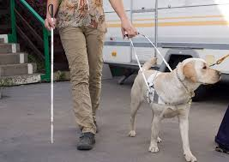
Δυσκολίες που αντιμετωπίζουν τα άτομα με τύφλωση (2 από 10)
Η διαμόρφωση της αντίληψης στα άτομα με οπτική δυσλειτουργία στηρίζεται στην αφή και την ακοή
Στη βάδιση, τα παιδιά με τύφλωση, όταν δε δέχονται ακουστικά ερεθίσματα, κλίνουν το σώμα τους δεξιά – αριστερά λόγω της μειωμένης αντίληψης του χώρου, η οποία όμως μπορεί να βελτιωθεί με κατάλληλη εκπαίδευση
Την έννοια του χώρου το άτομο με τύφλωση την αποκτά με τη βοήθεια των υπολοίπων αισθήσεων
“SVVP Klikatá, vedení nevidomého” από Jagro διαθέσιμο με άδεια CC BY-SA 3.0
(Ζαφρανάς & Ζαφρανά, 1989)

Slide 24
Δυσκολίες που αντιμετωπίζουν τα άτομα με τύφλωση (3 από 10)
Η έννοια της απόστασης αποκτάται μέσα από την εκτίμηση του χρόνου που απαιτείται για την κάλυψη των αποστάσεων
Η γνώση των χωρικών ιδιοτήτων και χαρακτηριστικών των αντικειμένων αποκτάται κυρίως μέσω της κιναισθητικής αντίληψης
Η κιναισθητική εμπειρία προϋποθέτει την απευθείας επαφή με το αντικείμενο
Η πλευρίωση δεν είναι ανεπτυγμένη στα εκ γενετής άτομα με τύφλωση συγκριτικά με αυτά με επίκτητη
(Hallahan & Kauffman, 1988)

Slide 25
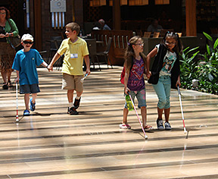
Δυσκολίες που αντιμετωπίζουν τα άτομα με τύφλωση (4 από 10)
Το τι η ακοή βοηθάει σημαντικά την κινητικότητα των ατόμων με τύφλωση έχει οδηγήσει στην ανάπτυξη μεθόδων και τεχνικών για την αξιοποίηση της ακοής σε θέματα κινητικότητας, δηλ. της ικανότητας που επιτρέπει τον προσανατολισμό και την αποτελεσματική μετακίνηση στο χώρο
(Bourquin, 2008; Γκουτζιαμάνη-Σωτηριάδη, 1993)
nfb.org

Slide 26
Δυσκολίες που αντιμετωπίζουν τα άτομα με τύφλωση (5 από 10)
Η απουσία της όρασης καθυστερεί την ψυχοκινητική ολοκλήρωση με αποτέλεσμα οι αδρές και λεπτές κινητικές δεξιότητες να καθυστερούν περίπου 2 μήνες (Αγγελοπούλου-Σακαντάμη, 2004)
Τα παιδιά με τύφλωση ή μερική όραση συγκριτικά με τα συνομήλικά τους χωρίς διαταραχή όρασης έχουν μειωμένη λεπτή κινητικότητα (Κουτσούκη, 2001)
Επειδή η λεπτή κινητικότητα αναπτύσσεται σε σχέση με την αδρή κινητικότητα, η οποία προηγείται στην κινητική εξέλιξη του ατόμου, η έγκαιρη και συστηματική συμμετοχή του παιδιού με τύφλωση σε Φ.Δ. το προετοιμάζει και το εξασκεί, για να επιδοθεί σε λεπτές κινητικές δεξιότητες με επάρκεια (Κουτσούκη, 2001)

Slide 27
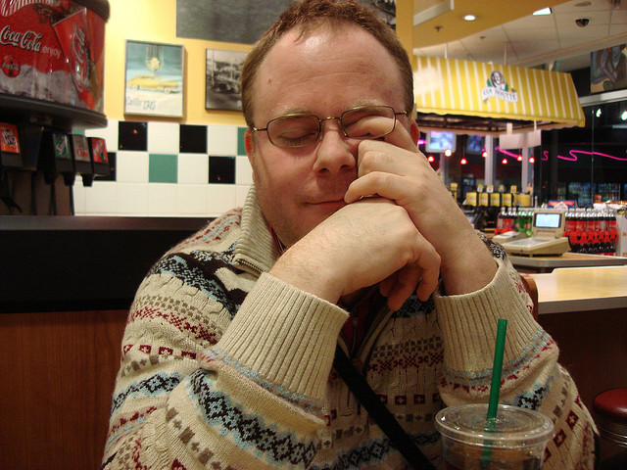
Δυσκολίες που αντιμετωπίζουν τα άτομα με τύφλωση (6 από 10)
Στερεοτυπικές κινήσεις εκδηλώνονται συχνότερα σε άτομα με ολική τύφλωση και αφορούν σε λίκνισμα του κορμού εμπρός-πίσω ή σε τρίψιμο των ματιών
Η ενασχόληση με Φ.Δ. μειώνει σημαντικά τη στερεοτυπική συμπεριφορά
(Hallahan & Kauffman, 1988)
“steve lee - rubbing his eyes” από Steven Lee διαθέσιμο με άδεια CC BY-NC-ND 2.0

Slide 28
Δυσκολίες που αντιμετωπίζουν τα άτομα με τύφλωση (7 από 10)
Το παιδί με τύφλωση έχει συνήθως πολύ χαμηλή ακαδημαϊκή επίδοση, που οφείλεται στην καθυστερημένη είσοδό του στο σχολείο
Απαιτούνται ειδικά διδακτικά προγράμματα και γνώση ειδικής μεθόδου γραφής και ανάγνωσης (Braille)

Slide 29
Δυσκολίες που αντιμετωπίζουν τα άτομα με τύφλωση (8 από 10)
Η τύφλωση περιορίζει την αντίληψη και τη γνώση με 3 τρόπους:
Περιορισμένες εμπειρίες
Περιορισμένη ικανότητα μετακίνησης
Περιορισμένος έλεγχος περιβάλλοντος
Τα παιδιά με και χωρίς τύφλωση δε διαφέρουν σε επίπεδο νοημοσύνης
Μεταξύ των παιδιών με τύφλωση υπάρχουν ευφυΐες καθώς και παιδιά με πνευματική αναπηρία
(Ambrose-Zaken, Calhoon & Keim, 2010)

Slide 30
Δυσκολίες που αντιμετωπίζουν τα άτομα με τύφλωση (9 από 10)
Τα άτομα με τύφλωση:
Εμφανίζουν μειωμένη φωνητική ποικιλία
Δεν μπορούν να ρυθμίσουν τον τόνο της φωνής
Έχουν την τάση να μιλούν με μεγαλύτερη ένταση
Μιλούν με βραδύτερο ρυθμό
Χρησιμοποιούν λιγότερες χειρονομίες και κινήσεις σώματος
Χρησιμοποιούν λιγότερες κινήσεις χειλιών κατά την άρθρωση

Slide 31
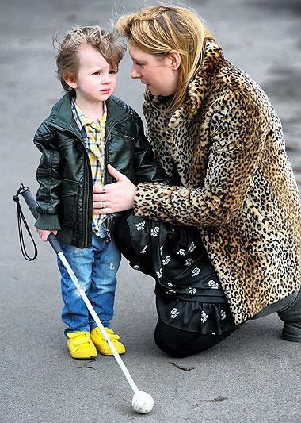
Δυσκολίες που αντιμετωπίζουν τα άτομα με τύφλωση (10 από 10)
Η κοινωνική ωρίμανση του παιδιού με τύφλωση είναι πιο αργή και η βαθμολογία του στα τεστ κοινωνικής ωρίμανσης είναι χαμηλότερη συγκριτικά με τους συνομηλίκους χωρίς τύφλωση
(Bourquin, 2008)
img.thesun.co.uk

Slide 32
Άτομα με τύφλωση και φυσική δραστηριότητα (1 από 2)
Τα άτομα με προβλήματα όρασης παρουσιάζουν:
Μειωμένα επίπεδα φυσικής δραστηριότητας
Μειωμένη φυσική κατάσταση
Μειωμένη καρδιοαναπνευστική ικανότητα
Αυξημένη καθιστική ζωή και επίπεδα παχυσαρκίας
Μειωμένη κινητική απόδοση
Αυξημένες απαιτήσεις σε ενέργεια
(Houwen et al., 2008; Lieberman & McHugh, 2001; Colak et al., 2004; Stuart et al, 2006)

Slide 33
Άτομα με τύφλωση και φυσική δραστηριότητα (2 από 2)
Τα προγράμματα φυσικής δραστηριότητας αποσκοπούν σε:
Βελτίωση ισορροπίας και ελέγχου στάσης σώματος
Βελτίωση φυσικής κατάστασης
Απόκτηση προσανατολισμού και κινητικών δεξιοτήτων
Ανάπτυξη αυτοεκτίμησης
Βελτίωση κοινωνικών δεξιοτήτων
Διδαχή υγιεινών συνηθειών
(Wrotniak et al., 2006; Surakka & Kivela, 2008; McManus & Kotelchuck, 2007; Movahedi et al., 2010; Ponchillia et al., 2002)

Slide 34
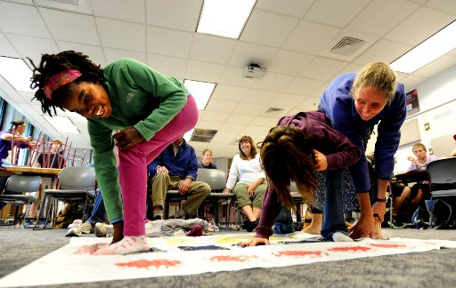
Προσαρμοσμένη Κινητική Δραστηριότητα σε άτομα με διαταραχές όρασης
Αξιολόγηση των φυσικών και κινητικών ικανοτήτων
Ασφάλεια και παρακίνηση του ενδιαφέροντος
Ανάπτυξη της αντίληψης του χώρου
Δεξιότητες μετακίνησης, ισορροπίας και προσανατολισμού
dailycamera.com
Ανάπτυξη απτικής και κιναισθητικής αντίληψης
Αντίληψη του σώματος και των μελών του
Προσαρμογή νέων δραστηριοτήτων και επαναξιολόγηση
Σταδιακή ενσωμάτωση του παιδιού στο κανονικό πρόγραμμα Φ.Α.
(Κουτσούκη, 2001)

Slide 35
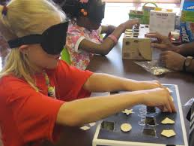
Πρόγραμμα ανάπτυξης απτικής και κιναισθητικής αντίληψης
Εξοικείωση με τους χώρους, τις αποστάσεις, τα έπιπλα των γυμναστηρίων και τα γυμναστικά όργανα
Ασκήσεις αντίληψης μορφής, μεγέθους, σχήματος, βάρους, σύστασης των αντικειμένων και των μελών του σώματός τους
Αξιολόγηση και εξάσκηση της κιναισθητικής αντίληψης με την βαρογνωσία και το κιναισθησιόμετρο
Ασκήσεις βελτίωσης της φυσικής κατάστασης και ισορροπίας
(Fazzi & Naimy, 2010)
nfbtx.org

Slide 36
Προσαρμογές για τη φυσική δραστηριότητα σε άτομα με διαταραχές όρασης (1 από 2)
Δραστηριότητες
Από εύκολες σε δύσκολες
Τμηματική πραγματοποίηση ασκήσεων
Μείωση ρυθμού
Επιπλέον άτομα για βοήθεια
Χώρος
Αίθουσα απλή και καθαρή
Σημάνσεις χώρου με Braille ή αλλαγή υφής
Εξερεύνηση χώρου
Ενημέρωση για αλλαγές
Εκπαιδευτής
Σε κοντινή απόσταση με τους ασκούμενους
Απτικά ερεθίσματα
Λεκτικές υποδείξεις
(Ardito & Roberts, 2007; Hall et al, 2006; Κουτσούκη, 1997)

Slide 37
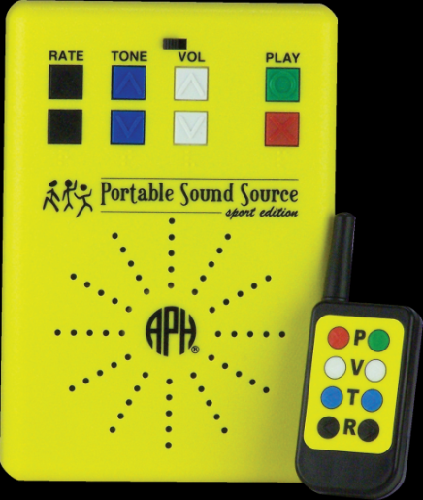
Προσαρμογές για τη φυσική δραστηριότητα σε άτομα με διαταραχές όρασης (2 από 2)
Κουδουνάκι
Μεγαλύτερο μέγεθος εξοπλισμού
Μειωμένο βάρος
Έντονος χρωματισμός ή γραφή Braille
Σχοινιά κατά μήκος του δρόμου ή σε διαδρόμους ή σε πισίνα
Σχοινιά και κουδούνια που κρέμονται για το τρέξιμο
Μπάλες με κουδούνια
Μείωση αποστάσεων
Μπάλες με κίτρινο ή λευκό χρώμα για μερικώς βλέποντες
Ηχητικό σήμα σε στόχους / στο τέρμα
Αποθήκευση εξοπλισμού ΠΑΝΤΑ στον ίδιο χώρο
aph.org
(Hall et al., 2006; Fazzi & Naimy, 2010)

Slide 38
Φυσικές Δραστηριότητες-Φ.Δ. για άτομα με διαταραχές όρασης (1 από 9)
Τρέξιμο
Με ένα σύρμα ή σχοινί οδηγό: Σχοινί τεντωμένο με προειδοποιητικό κόμπο 60 εκατοστά πριν το τέλος της διαδρομής
Με βλέποντα οδηγό: το άτομο κρατάει τον αγκώνα/ώμο/χέρι του ενός βλέποντα οδηγού που τρέχει δίπλα του, έχοντας τον αντίχειρα προς τα έξω
Με πρόσδεση: του βλέποντα οδηγού με τον ασκούμενο μέσω ενός σχοινιού
Με ακουστικά ερεθίσματα: ο βλέπων οδηγός μπορεί να είναι δίπλα, μπροστά ή πίσω από τον μη βλέποντα ή να στέκεται στην άκρη της διαδρομής και παράγει ακουστικά ερεθίσματα (με τη φωνή του, κάποιο κουδουνάκι ή με κλειδιά)
(Ardito & Roberts, 2007, Hall et al., 2006, Lieberman, 2002)

Slide 39
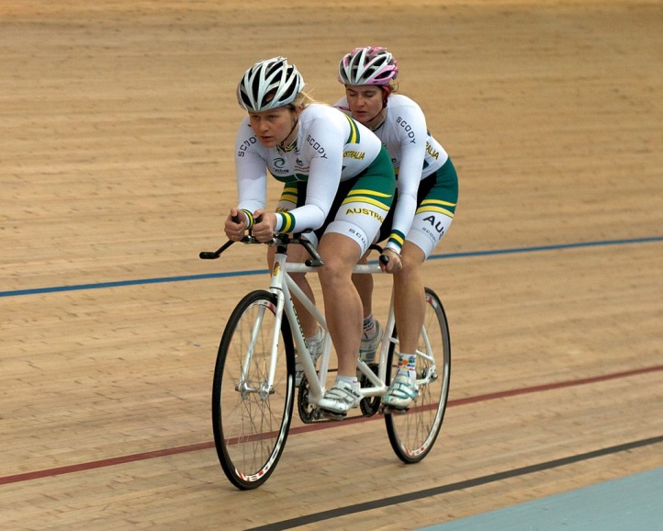
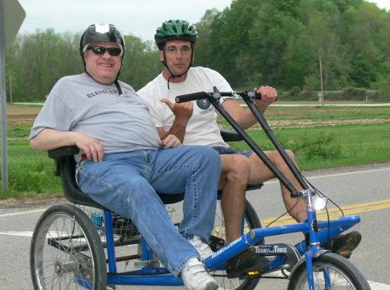
Φυσικές Δραστηριότητες-Φ.Δ. για άτομα με διαταραχές όρασης (2 από 9)
Ποδήλατο:
Ανεξάρτητο ποδήλατο: για άτομα με υπολειμματική όραση με βλέποντα συνοδό
Διθέσιο ποδήλατο (tandem): περιλαμβάνει το άτομο με τύφλωση και έναν βλέποντα οδηγό
Τετράτροχο ποδήλατο: δραστηριοποιούνται δύο άτομα, καθισμένα το ένα πλάι στο άλλο
Στατικό ποδήλατο
“Stephanie Morton and Felicity Johnson riding” από Bilby διαθέσιμο με άδεια CC BY-SA 3.0
(Ardito & Roberts, 2007, Hall et al., 2006, Lieberman, 2002)
clevelandsightcenter.org

Slide 40
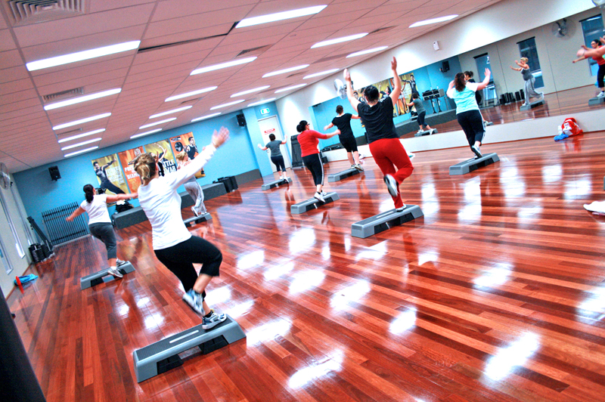
Φυσικές Δραστηριότητες-Φ.Δ. για άτομα με διαταραχές όρασης (3 από 9)
Αερόβια άσκηση:
Αερόβια με χρήση πλατφόρμας (step aerobics): οι
Χαμηλής έντασης αεροβική άσκηση (Low impact aerobics)
Υψηλής έντασης αερόβια άσκηση (High impact aerobics)
(Ardito & Roberts, 2007, Hall et al., 2006, Lieberman, 2002)
“Step Group Fitness Class” από LocalFitness διαθέσιμο με άδεια CC BY-SA 3.0

Slide 41
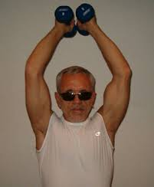
Φυσικές Δραστηριότητες-Φ.Δ. για άτομα με διαταραχές όρασης (4 από 9)
Η άσκηση με βάρη είναι από τις πιο ενδεδειγμένες ασκήσεις για τα άτομα με προβλήματα όρασης. Μπορεί να εκτελεσθεί σε οποιοδήποτε χώρο και συνήθως γίνεται από καθιστή θέση
nfb.org
(Ardito & Roberts, 2007, Hall et al., 2006, Lieberman, 2002)

Slide 42
Φυσικές Δραστηριότητες-Φ.Δ. για άτομα με διαταραχές όρασης (5 από 9)
Yoga
Λεπτομερείς οδηγίες με επίδειξη των ασκήσεων, λεκτικές επισημάνσεις και απτικά ερεθίσματα, ώστε να γίνει αντιληπτή η θέση-στάση του σώματος
Επιλέγονται απλές ασκήσεις και ο εκπαιδευτής αφιερώνει πολύ χρόνο για την κατανόησή τους
“Yoga Class at a Gym3” από LocalFitness διαθέσιμο με άδεια CC BY-SA 3.0
(Ardito & Roberts, 2007, Hall et al., 2006, Lieberman, 2002)

Slide 43
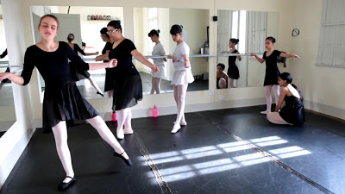
Φυσικές Δραστηριότητες-Φ.Δ. για άτομα με διαταραχές όρασης (6 από 9)
Ο χορός προσφέρει ευχαρίστηση και χαλάρωση και δίνει τη δυνατότητα να εκφραστούν συναισθήματα
(Ardito & Roberts, 2007, Hall et al., 2006, Lieberman, 2002)
insidesaopaulo.com

Slide 44
Φυσικές Δραστηριότητες-Φ.Δ. για άτομα με διαταραχές όρασης (7 από 9)
Κυνηγητό
Ένα παιδί κυνηγάει τα υπόλοιπα
Κάθε φορά που πιάνει ή αγγίζει κάποιο άλλο παιδί τότε αυτό αναλαμβάνει το ρόλο του «κυνηγού» και το παιχνίδι συνεχίζεται
Βασική προσαρμογή: το παιδί «κυνηγός» φοράει μια ποδιά με έντονο χρώμα ή με κουδουνάκια ώστε τα παιδιά με διαταραχές όρασης να αντιλαμβάνονται ότι πλησιάζει «κυνηγός» και να τον αποφύγουν
Βασικές προϋποθέσεις: το παιδί με οπτικές διαταραχές να γνωρίζει πάρα πολύ καλά τον χώρο για την αποφυγή τραυματισμών, ο χώρος να είναι καθαρός από περιττά αντικείμενα και να υπάρχουν σημάνσεις οριοθέτησης του χώρου
(Ardito & Roberts, 2007, Hall et al., 2006, Lieberman, 2002)

Slide 45
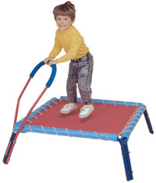
Φυσικές Δραστηριότητες-Φ.Δ. για άτομα με διαταραχές όρασης (8 από 9)
Τραμπολίνο
Για λόγους ασφάλειας, η μία πλευρά του τραμπολίνο τοποθετείται δίπλα σε τοίχο
Για διευκόλυνση του προσανατολισμού, χρησιμοποιούνται χαλάκια στην άκρη του τραμπολίνο, έτσι η διαφορετική υφή να δημιουργεί την αντίληψη της μετακίνησης και να μην αποφεύγεται η δραστηριότητα εκτός των προκαθορισμένων ορίων
afb.org
(Ardito & Roberts, 2007, Hall et al., 2006, Lieberman, 2002)

Slide 46
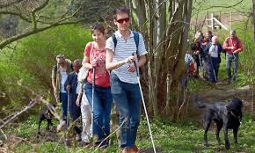
Φυσικές Δραστηριότητες-Φ.Δ. για άτομα με διαταραχές όρασης (9 από 9)
Η πεζοπορία με βλέποντα συνοδό και χρησιμοποιώντας το λευκό μπαστούνι
(Ardito & Roberts, 2007, Hall et al., 2006, Lieberman, 2002)
theguardian.com

Slide 47
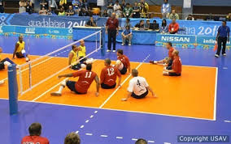
Αθλήματα για άτομα με διαταραχές όρασης (1 από 5)
Πετοσφαίριση (volleyball)
Προσαρμογές:
Μεγάλο μέγεθος μπάλας η οποία περιέχει ένα κουδουνάκι
Το φιλέ χαμηλά με έντονα χρωματισμένη ταινία
teamusa.org
Δεν έχουμε συνεχείς πάσες, αλλά πιάσιμο της μπάλας και στη συνέχεια ρίψη
Μπορεί να δοθεί πάσα σε συμπαίχτη πριν περάσει η μπάλα στην αντίπαλη πλευρά, αλλά κανείς δεν μπορεί να πιάσει 2 φορές την μπάλα πριν το πέρασμά της απέναντι
(Ardito & Roberts, 2007, Hall et al., 2006, Lieberman, 2002)

Slide 48
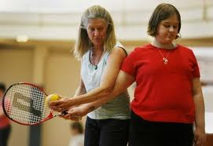
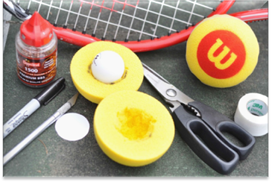
Αθλήματα για άτομα με διαταραχές όρασης (2 από 5)
Αντισφαίριση (tennis)
Προσαρμογές:
Μεγάλο μπαλάκι με κουδουνάκι,
Έντονα χρωματισμένο,
2 ή 3 χτυπήματα στο μπαλάκι πριν το χτυπήσει ο παίχτης
Το φιλέ χαμηλά με έντονα χρωματισμένη ταινία
boston.com
(Ardito & Roberts, 2007, Hall et al., 2006, Lieberman, 2002)
architectmom.com

Slide 49
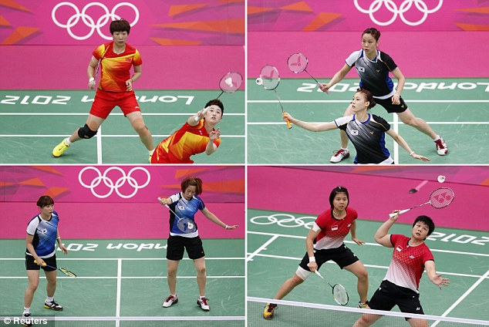
Αθλήματα για άτομα με διαταραχές όρασης (3 από 5)
Αντιπτέριση (badminton)
Είναι ίδια με την αντισφαίριση, με τη διαφορά ότι το μπαλάκι και οι ρακέτες είναι διαφορετικά και το φιλέ σε μεγαλύτερο ύψος από το τένις.
Προσαρμογές: το μπαλάκι και η ταινία του φιλέ πρέπει να έχουν έντονο χρώμα
(Ardito & Roberts, 2007, Hall et al., 2006, Lieberman, 2002)

Slide 50
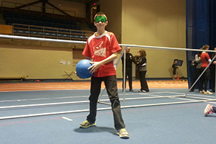
Αθλήματα για άτομα με διαταραχές όρασης (4 από 5)
Καλαθοσφαίριση (basket):
Προσαρμογές:
Μπάλα με κουδουνάκι και έντονο χρώμα
Το καλάθι χαμηλά
Πίσω από το ταμπλό υπάρχει μία πηγή ήχου ώστε οι παίχτες να προσανατολίζονται προς το καλάθι.
cbc.ca
Το ταμπλό πρέπει να καλύπτεται με κάποιο υλικό που να μην αντανακλά το φως
Παιχνίδι με πάσες που πρώτα χτυπούν στο έδαφος, όχι άμεσες πάσες, ώστε να υπάρχει ακουστικό ερέθισμα, πέρα από το κουδουνάκι, ότι πλησιάζει η μπάλα
Βαθμολογία: Ένας πόντος δίδεται όταν η μπάλα χτυπάει στο ταμπλό, 2 όταν η μπάλα χτυπάει στο στεφάνι και 3 πόντοι όταν η μπάλα μπει μέσα στο δίχτυ
(Ardito & Roberts, 2007, Hall et al., 2006, Lieberman, 2002)

Slide 51
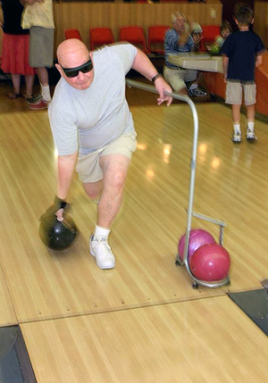
Αθλήματα για άτομα με διαταραχές όρασης (5 από 5)
Βowling
Προσαρμογές: για αυτό το άθλημα περιλαμβάνουν κυρίως μια
Προστατευτική μπάρα για την καθοδήγηση προς τον σωστό διάδρομο της δραστηριότητας
Πριν τη δραστηριότητα, ο παίχτης με οπτική διαταραχή περπατάει όλη τη διαδρομή της μπάλλας για εξοικείωση
Η διαγράμμιση διαδρόμου γίνεται με έντονο χρώμα
visionaware.org
(Ardito & Roberts, 2007, Hall et al., 2006, Lieberman, 2002)

Slide 52
Παραολυμπιακοί αγώνες και αθλητές με τύφλωση
Τα άτομα με τύφλωση συμμετέχουν στα παρακάτω Παρολυμπιακά αγωνίσματα:
Goalball
ποδόσφαιρο 5Χ5
Ποδηλασία
Στίβος
Κολύμβηση
Τζούντο και
Σκι
Ταξινόμηση του Διεθνούς Αθλητικού Οργανισμού Ατόμων με Τύφλωση (Ιinternational Blind Sports Association Classes -ISBSA) (Buckley, 2004; Miller, 2009)

Slide 53
Συμπεράσματα
Με τις κατάλληλες προσαρμογές, τα άτομα με οπτικές διαταραχές μπορούν να συμμετέχουν σε Φ.Δ, να ασκηθούν, να αθληθούν, και να αποκτήσουν καλή φυσική κατάσταση
Ο αθλητισμός γενικότερα και οι Παρολυμπιακοί Αγώνες ειδικότερα προωθούν τον υγιή ανταγωνισμό και αναπτύσσουν την αυτο-εκτίμηση των ατόμων με τύφλωση, μέσω των επιβραβεύσεων

Slide 54
Χρήσιμοι σύνδεσμοι
Οργανώσεις:
- Διεθνής Επιτροπή για την Πρόληψη της Τύφλωσης
- WHO
Παγκόσμια Ημέρα Όρασης (Κατά της Τύφλωσης):
H 2η Πέμπτη κάθε Οκτωβρίου, για κάθε χρόνο
Σχετικοί Δικτυακοί Τόποι:
International Agency for the Prevention of Blindness (IAPB)
International Blind Sports Federation
American Printing House for the Blind

Slide 55
Προτεινόμενη βιβλιογραφία (1 από 4)
Ambrose-Zaken et al. (2010). Teaching orientation and mobility to students with cognitive impairments and vision loss, Foundations of Orientation and Mobility (Vol. II, Chapter 19). N.Y.: American Foundation for the Blind.
Anthony TL. (2004). Inventory of purposeful movement behaviors. Chapel Hill, NC: Early Intervention Training Center for Infants and Toddlers With Visual Impairments, FPG Child Development Institute, UNC-CH.
Ardito M, Roberts JA. Catalog of Physical Activities for Visually Impaired Youth. Worcester Polytechnic Institute, 2007.
Bourquin E, Moon J. Studies on Obtaining Assistance by Travelers. Who Are Deaf-Blind --J Vis Impair Blindness, 2008; 108: 352-361.
Ilić-Stošović D, Nikolić S. (2012). Motor Skill Performance of Children with Sensor Impairments, Learning Disabilities, Dr. Wichian Sittiprapaporn (Ed.), ISBN: 978-953-51-0269-4, InTech

Slide 56
Προτεινόμενη βιβλιογραφία (2 από 4)
Fazzi DL, Naimy BJ. (2010). Teaching orientation and mobility to school-age children in Foundations of Orientation and Mobility (Vol. II, Chapter 7). N.Y.: American Foundation for the Blind.
Gilbert et al. Blindness in children. BMJ, 2003, 327:760- 761.
Hall E, Lizewski R, McCoskrie E. Developing Toys for Blind and Visually Impaired Children. Worcester Polytechnic Institute. 2006.
Houwen S, et al. Physical activity and motor skills in children with and without visual impairments. Medicine and Science in Sport and Exercise, 2009; 41: 103-109.
Kovács É, et al. Effects of exercise programs on balance in older women with age-related visual problems: A pilot study. Archives of Gerontology and Geriatrics, 2012; 55(2): 446-452.
Litcher K., “Adapted physical education for the blind and visually impaired”, Overbook School for the Blind

Slide 57
Προτεινόμενη βιβλιογραφία (3 από 4)
Lawson et al. (2010). Improving the use of hearing for orientation and mobility Foundations of Orientation and Mobility (third ed., Vol. II, Chapter 4, pp. 91-117). N.Y.: American Foundation for the Blind.
Parker AT. Orientation and Mobility with Persons Who Are Deaf-Blind: An Initial Examination of Single-Subject Design Research. Journal of Visual Impairment and Blindness, 2009; 103(6): 372-377.
Ray C, Horvat M, Croce R, Mason R, Wolf S. The impact of vision loss on postural stability and balance strategies in individuals with profound vision loss, Gait & Posture , 2008 , 28:58-61.
Skellenger P, et al. (2010). Teaching orientation and mobility for the early childhood years in Foundations of Orientation and Mobility (Vol. II, Chapter 7). N.Y.: American Foundation for the Blind.
Thylefors B, et al. Global data on blindness. Bulletin of WHO, 1995, 73: 115- 121.
WHO. State of the world’ s sight: VISION 2020: The Right to Sight: 1999- 2005.

Slide 58
Προτεινόμενη βιβλιογραφία (4 από 4)
Wungu E. Social interaction among preadolescents and adolescents with visual impairment, 2011.
Αγγελοπούλου- Σακαντάμη. (2004). Ειδική Αγωγή, Αναπτυξιακές Διαταραχές και χρόνιες μειονεξίες. Εκδόσεις Πανεπιστημίου Μακεδονίας, Θεσσαλονίκη.
Ζαφρανάς ΑΒ, Κάτσιου- Ζαφρανά Μ. Από τον Εγκέφαλο στη Νόηση. Θεσσαλονίκη, 1989.
Κουτσούκη Δ. Ειδική Φυσική Αγωγή, Θεωρία και Πρακτική. Εκδόσεις Συμμετρία, Αθήνα, 1997.

Slide 59
Τέλος Ενότητας

Slide 60
Σημειώματα

Slide 61
Σημείωμα Αναφοράς
Copyright Τεχνολογικό Εκπαιδευτικό Ίδρυμα Αθήνας, Ειρήνη Γραμματοπούλου, Χρύσα Τζουγκρανά 2014. Ειρήνη Γραμματοπούλου, Χρύσα Τζουγκρανά. «Προσαρμοσμένη Κινητική Δραστηριότητα. Ενότητα 9: Διαταραχές όρασης». Έκδοση: 1.0. Αθήνα 2014. Διαθέσιμο από τη δικτυακή διεύθυνση: ocp.teiath.gr.

Slide 62
Σημείωμα Αδειοδότησης
Το παρόν υλικό διατίθεται με τους όρους της άδειας χρήσης Creative Commons Αναφορά, Μη Εμπορική Χρήση Παρόμοια Διανομή 4.0 [1] ή μεταγενέστερη, Διεθνής Έκδοση. Εξαιρούνται τα αυτοτελή έργα τρίτων π.χ. φωτογραφίες, διαγράμματα κ.λ.π., τα οποία εμπεριέχονται σε αυτό και τα οποία αναφέρονται μαζί με τους όρους χρήσης τους στο «Σημείωμα Χρήσης Έργων Τρίτων».
[1] http://creativecommons.org/licenses/by-nc-sa/4.0/
Ως Μη Εμπορική ορίζεται η χρήση:
που δεν περιλαμβάνει άμεσο ή έμμεσο οικονομικό όφελος από την χρήση του έργου, για το διανομέα του έργου και αδειοδόχο
που δεν περιλαμβάνει οικονομική συναλλαγή ως προϋπόθεση για τη χρήση ή πρόσβαση στο έργο
που δεν προσπορίζει στο διανομέα του έργου και αδειοδόχο έμμεσο οικονομικό όφελος (π.χ. διαφημίσεις) από την προβολή του έργου σε διαδικτυακό τόπο
Ο δικαιούχος μπορεί να παρέχει στον αδειοδόχο ξεχωριστή άδεια να χρησιμοποιεί το έργο για εμπορική χρήση, εφόσον αυτό του ζητηθεί.

Slide 63
Διατήρηση Σημειωμάτων
Οποιαδήποτε αναπαραγωγή ή διασκευή του υλικού θα πρέπει να συμπεριλαμβάνει:
το Σημείωμα Αναφοράς
το Σημείωμα Αδειοδότησης
τη δήλωση Διατήρησης Σημειωμάτων
το Σημείωμα Χρήσης Έργων Τρίτων (εφόσον υπάρχει)
μαζί με τους συνοδευόμενους υπερσυνδέσμους.

Slide 64
Χρηματοδότηση
Το παρόν εκπαιδευτικό υλικό έχει αναπτυχθεί στo πλαίσιo του εκπαιδευτικού έργου του διδάσκοντα.
Το έργο «Ανοικτά Ακαδημαϊκά Μαθήματα στο ΤΕΙ Αθήνας» έχει χρηματοδοτήσει μόνο την αναδιαμόρφωση του εκπαιδευτικού υλικού.
Το έργο υλοποιείται στο πλαίσιο του Επιχειρησιακού Προγράμματος «Εκπαίδευση και Δια Βίου Μάθηση» και συγχρηματοδοτείται από την Ευρωπαϊκή Ένωση (Ευρωπαϊκό Κοινωνικό Ταμείο) και από εθνικούς πόρους.

